Slide 1
6-й класс
,,Математический поезд”
Тема: Действия с обыкновенными дробями
Онофриенко Т.Н., учитель математики, МОУ
,,Степновская СОШ” Родинского района,
Алтайского края

Slide 2
Математический поезд
«Предмет математики столько серьёзен, что не следует упускать ни одной возможности сделать его более занимательным»
Блез Паскаль
Г. Миф
Ст. Задачкино
Ст. Весельчаков
Ст. Загадкино
Ст. Рыболовная
Ст. Театральная
Ст. Умных мыслей

Slide 3
касса

Slide 4
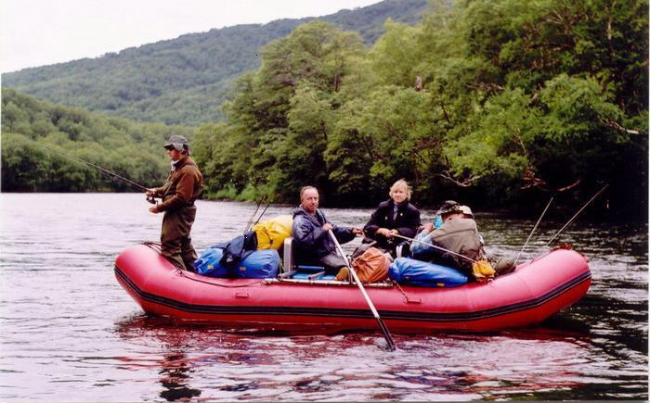
Станция «Рыболовная»

Slide 5
1. товар с упаковкой стоит 40,8 рублей. Стоимость упаковки составляет 2% стоимости товара. Сколько стоит товар без упаковки.
Станция «задачкино»
2. Когда Дима уплатил за покупку Всех своих денег у него осталось ещё 90 копеек. Сколько денег было у Димы

Slide 6
Станция «весельчаков»
В одной семье два отца и два сына. Сколько это человек?
Правильный ответ: 3
Числа равняется его. Какое это число?
Правильный ответ: 0
Сколько будет трижды сорок и пять
Правильный ответ: 125

Slide 7
Станция «Загадкино»
1
Мы
7
ма
1,5
Де
2
во
Ды
3
ка
12
Зи
про

Slide 8
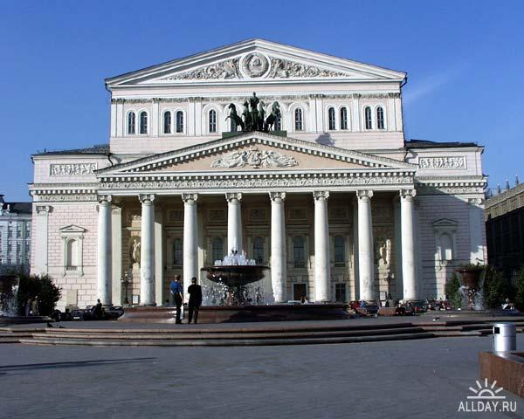
Станция «Театральная»

Slide 9
Город «Умных мыслей»
«Видит око далеко, а ум ещё дальше»
«Усердие мать удачи»
Книга – книгой, а мозгами двигай»

Slide 10
Спасибо за урок

